Slide 1
Revisión sobre Sprint 4
Equipo 1
SCAE

Slide 2
Requerimientos finales
SCAEW
SCAEN
SCAEI
Requerimientos de prioridad baja
SCAEW: Enviar por correo de QR de establecimiento
SCAEN: Aplicación móvil para negocios
SCAEI: Aplicación móvil para individuo
SCAEI: Sugerencia a otro sitio
SCAEW: Ingreso a aplicación web
SCAEN: Registrar acceso a negocios(temperatura y una referencia al usuario) check-in
SCAEI: Mapa de calor
SCAEI: Registro de forma anónima
SCAEW: Alta/baja y modificación de negocio
SCAEN: Notificación de cuando se supera la capacidad máxima del negocio
Listo para integración en siguiente fase
SCAEI: Mostrar QR
SCAEN: Descontar afluencia de negocios
SCAEI: Aviso de llenado
SCAEN: Dispositivo IoT
SCAW: Histograma
SCAEN: Ingreso a app por QR
SCAEI: Permitir al usuario informar en caso de estar enfermo
SCAEW: Cambio y recuperación de contraseña
SCAEN: Creación de aplicación web para el alta las ubicaciones del Negocio registrado
SCAEW: Registro de propietario
SCAEI: Recibir notificaciones en caso de posible contacto con un enfermo
SCAEW: Carga masiva csv
SCAEN: Verificar historial de visitas
SCAEI: Historial de visitas

Slide 3
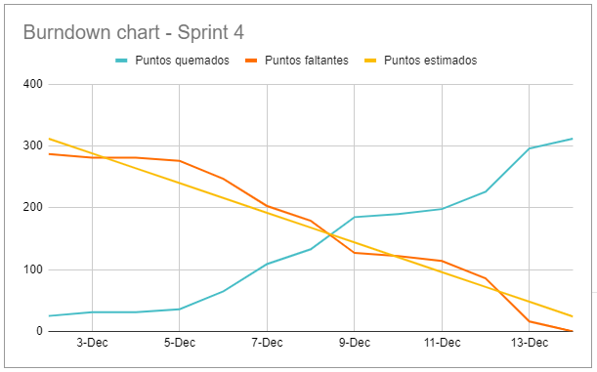
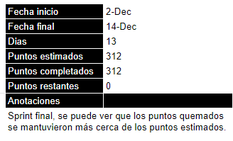
Datos de último Sprint
Responsables | Puntos de Historia Estimados | Tarea
Julia | 5 | Organizar Sprint 3
Juan y Abel | 20 | Automatizar al menos una prueba
Abel y David | 3 | Aumentar tiempo para informar en caso de estar enfermo
Abel y David | 3 | Enviar por correo Qr de establecimiento
Julia | 5 | Modificar planeación acorde a ultima junta
Marisol | 8 | Vista de desarrollo
Marisol | 8 | Recolección de datos reales
Juan | 13 | Diseño de pruebas por componentes (a partir de diag. de secuencia)
Marisol | 8 | Diseño físico
Marisol | 8 | Descripción de la descomposición
Juan | 13 | Terminar LTP
Juan | 5 | Modificar pruebas acorde a ultima junta
Carlos | 5 | Gráficas adicionales
Carlos | 5 | Modificar requerimientos acorde a ultima junta
Abel y David | 8 | Mensaje de establecimiento lleno a individuos
Abel y David | 8 | Iconos en aplicaciones / splashscreen etc , apk
Abel y David | 8 | App Historial de visitas de negocio - histograma verificar
Juan | 13 | Automatizar pruebas por componentes
Juan | 13 | Terminar LTD
Juan | 13 | Diseño de pruebas de sistema (a partir de casos de uso)
Juan | 13 | Automatizar pruebas de sistema
Marisol | 5 | Modificar diseño acorde a ultima junta
Abel y David | 8 | cambio de contraseña /recuperación de contraseña
Abel y David | 20 | Web negocio - Registro masivo
Abel y David | 8 | Web-Historial de visitas de negocio - histograma verificar
Abel y David | 13 | Depuración de datos
Abel y David | 8 | Depuración de pagina web
Marisol | 8 | Escenarios
Julia | 2 | Dar formato
Carlos | 2 | Dar formato
Marisol | 2 | Dar formato
Juan | 2 | Dar formato
Carlos + diseño | 13 | Manual de usuario
Todos | 8 | Archivos organizados para entrega final (github?)
Julia | 8 | Presentación final (cierre de sprint + cierre de proyecto)
Julia | 20 | Explainer video

Slide 4
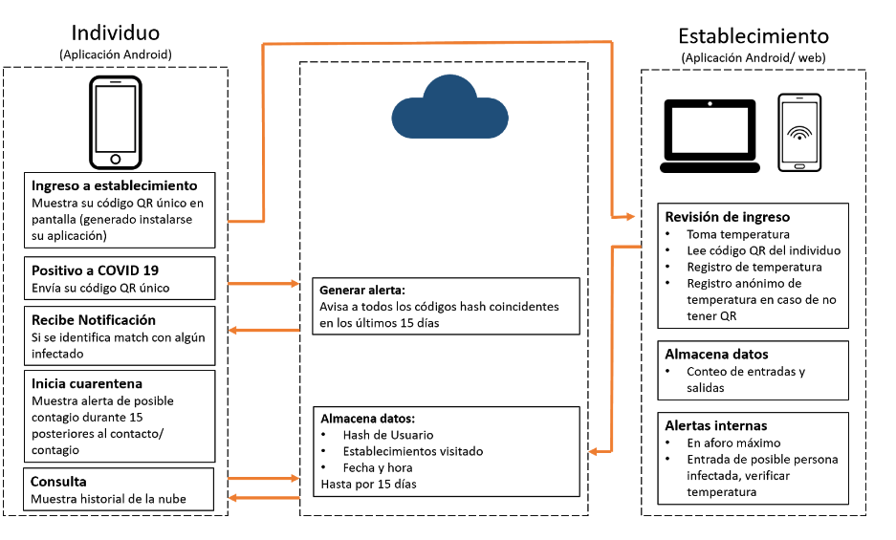
Sobre la Arquitectura

Slide 5
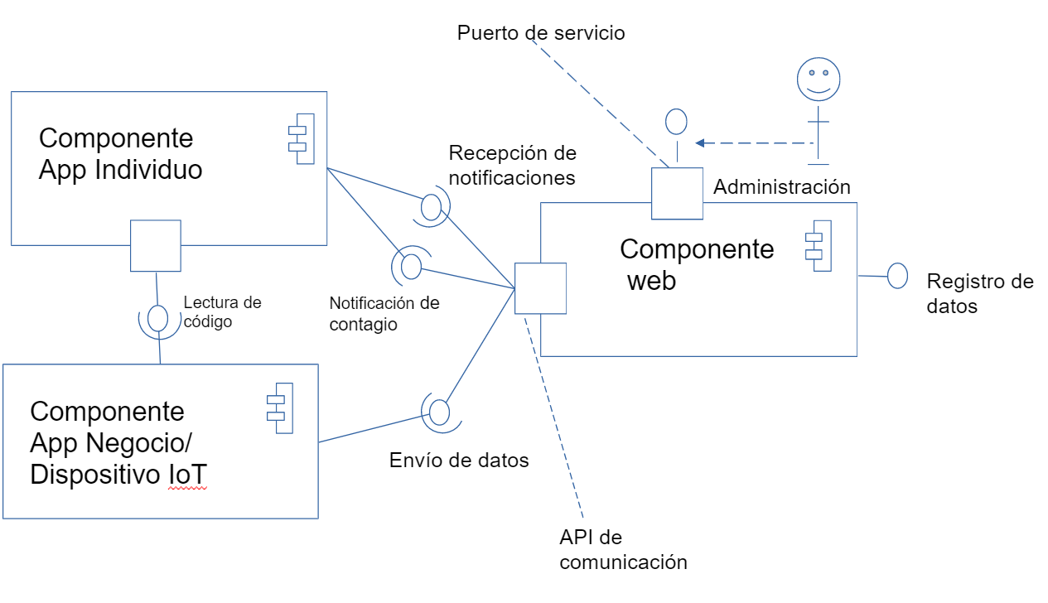
Datos a API
Api de comunicación​
El api de comunicación es un puerto de servicio publicado en el servicio web.​
Este cumple la función de recibir los datos provenientes de las apps individuo y negocio y guardarlos en la base de datos, así como de regresar la información necesaria a estas.​
Las apps se conectan a este a través de peticiones http al servidor con una verificación de usuario.​

Slide 6
API-APP negocio : Registro de visita
APP Negocio envía registro de visita de individuo al local, con el código del cliente y la fecha y hora de visita.​
API verifica datos de autenticación de la APP Negocio​
API registra datos de visita​
API regresa conteo de individuos en el local a la fecha y hora actual
URL | https://www.covidcinvestav.com/index.php?r=api/checkin
Descripción | Registra una visita de un individuo a un establecimiento mediante el código leído del individuo, regresando el número de las personas que actualmente están en el establecimiento
Solicitante | App Negocio
Formato de Entrada | JSON
Formato de Salida | Entero

Slide 7
API-APP negocio
Parámetros de entrada | { "Visita":/*Contiene los datos de la visita, QR del individuo o No identificado, idnegocio, obtenido del login y la fecha de la lectura*/ { "codigoindividuo":"$2y$13$iuN17UXMrKHSfROYqCa3fuEfeJ7fmVqCXEY0Dm6VB6uXWipjf5P8y", "idnegocio":"7", "fechavisita":"2020-11-26 00:24:27" }, "Biometrico":/*se enviaran los datos leídos del individuo, en este caso la temperatura. En dado caso de existir más de un biométrico, se agregarán los nodos especificando el valor y el tipo (TEMP, OXI, PRESION, etc)*/ { "valor":"39", "tipo":"TEMP" }, "LoginForm": { "username":"negocio", "password":"jvW13%b2020" } }
Parámetros de salida | 0

Slide 8
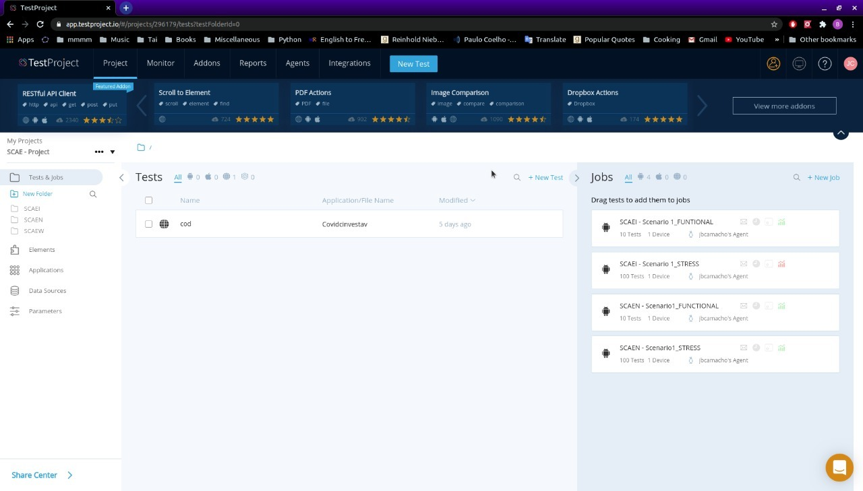
Sobre las pruebas

Slide 9
Standards utilizados
PMP
SRS
SDD
MTP
IEEE/ISO/IEC 16326-2019
IEEE 830-1998
ISO/IEC/IEEE 42010-2011
IEEE Std 829-2008

Slide 10
Cierre de proyecto
Equipo 1
SCAE

Slide 11


Seguimiento de contacto y aforo en establecimientos
SCAE
Presentación final
Equipo 1- Ing de sw

Slide 12
OBJETIVOS PRINCIPALES
Dar un aporte a la situación provocada por la pandemia COVID-19
Afluencia Mejorar el control de la afluencia en establecimientos
Contact Tracing Control de asistentes que hayan estado en cercanía con los datos de la afluencia
Posibles contagios Notificar a asistentes del establecimiento de posible contagio
Ambiente seguro Permitir que los espacios tengan un espacio seguro para sus empleados y clientes

Slide 13



DESCRIPCIÓN GENERAL
El sistema SCAE consta de TRES componentes que conviven con los usuarios
www.covidcinvestav.com
La web SCAEW y la app SCAEN
son los accesos para uso de los negocios
La app SCAI para uso de los asistentes al negocio

Slide 14


Slide 15
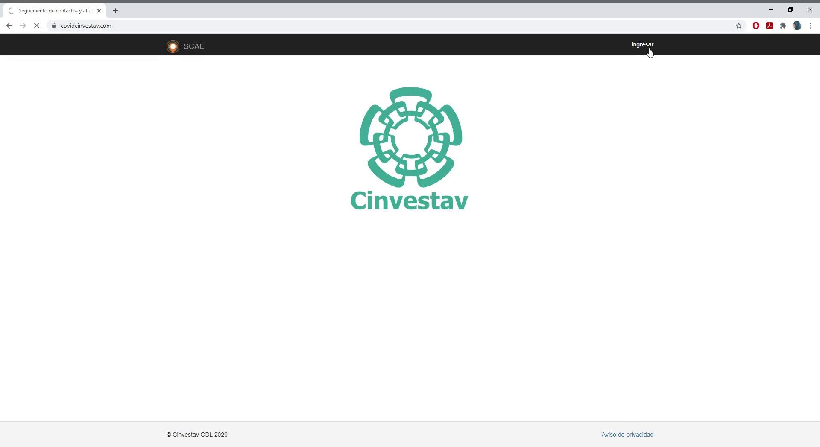
Demostración - Negocio

Slide 16

Demostración - Negocio

Slide 17
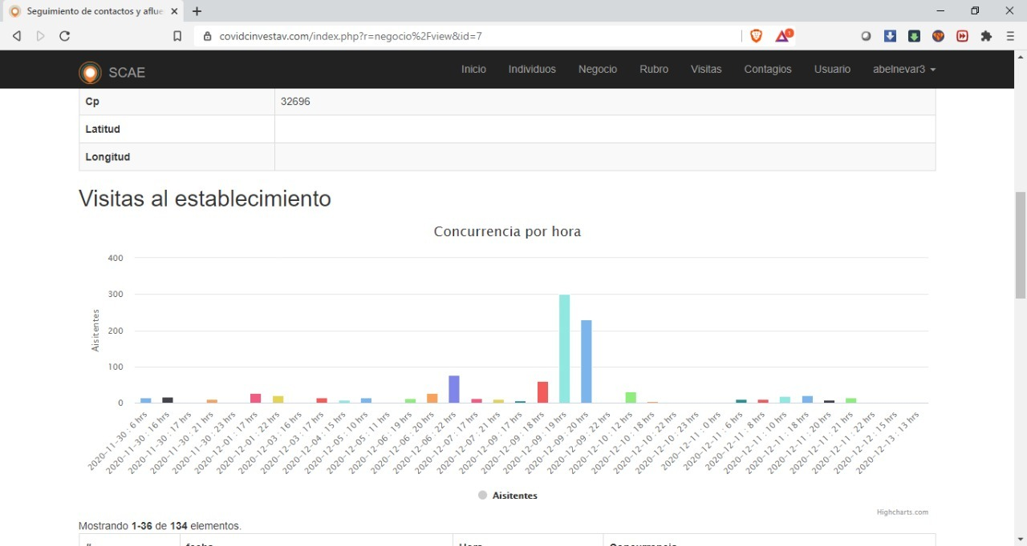
Demostración - Negocio

Slide 18
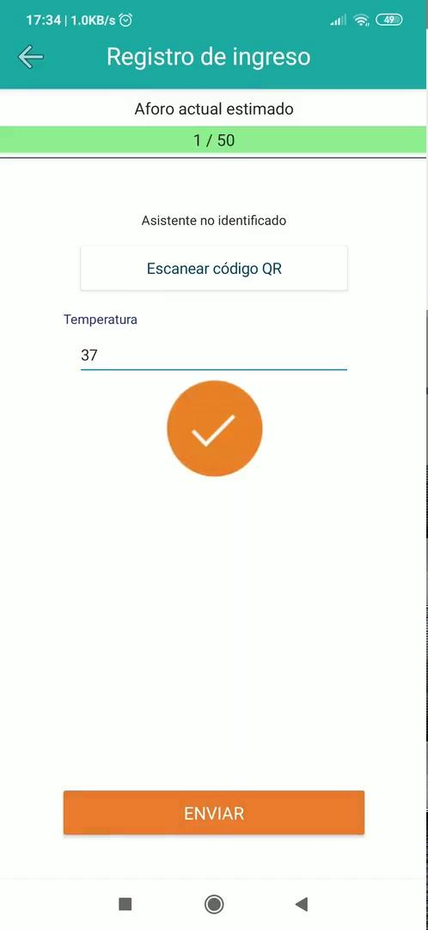
Demostración - Negocio

Slide 19


Slide 20
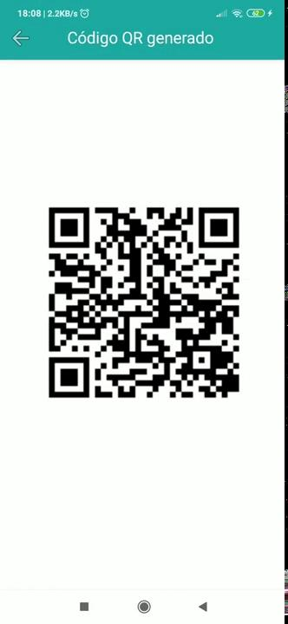
Demostración - Individuo

Slide 21
Gracias por su tiempo
¿Dudas? ¿Comentarios?
Entrega de documentación y accesos a continuación

